Slide 1
Ácidos nucleicos, carboidratos e proteínas

Slide 2
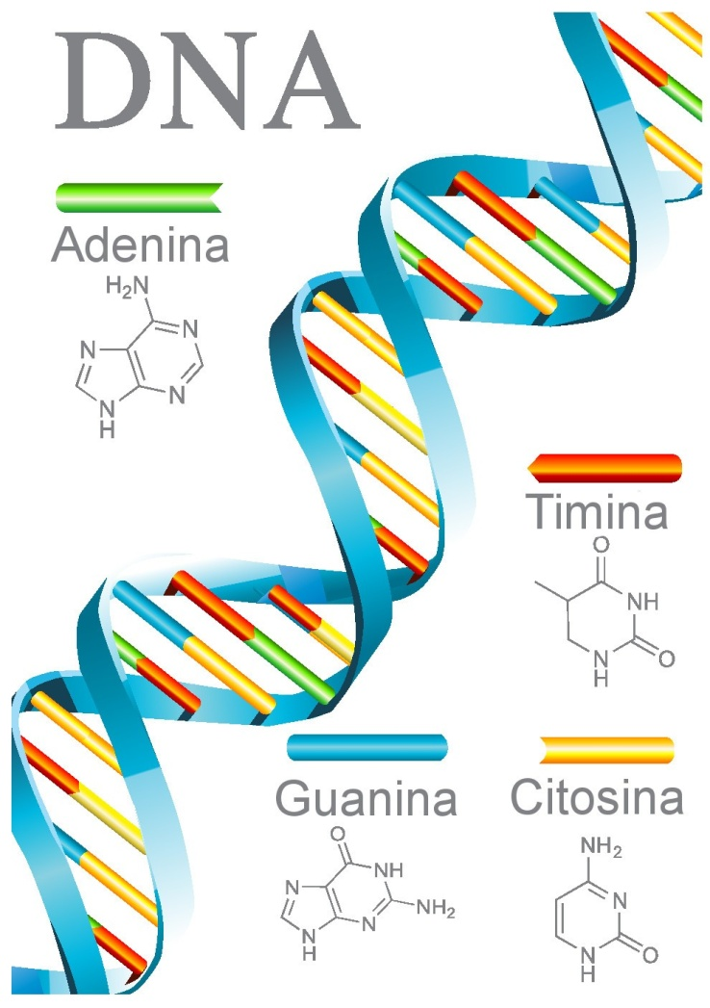
Ácidos nucleicos
Polímeros que regulam as sínteses das proteínas e são responsáveis pelo desenvolvimento e características do nosso corpo.
DNA – ácido desoxirribonucleico
RNA – ácido ribonucleico

Slide 3
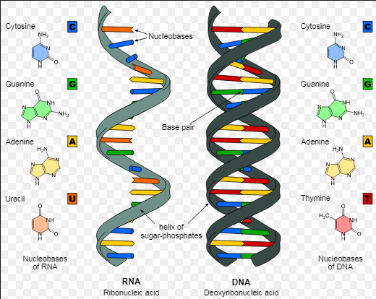
DNA e RNA

Slide 4
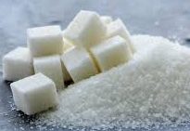
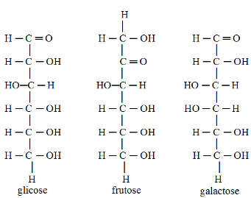
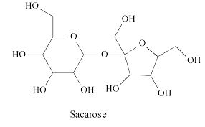
Carboidratos - Açúcares
São moléculas orgânicas constituídas de carbono, oxigênio e hidrogênio.
Alguns são sintetizados pelas plantas e algas no processo de fotossíntese.
Estão presentes em muitos alimentos que consumimos.

Slide 5
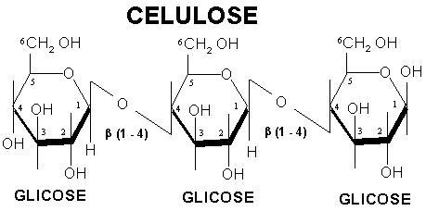
Carboidratos
A junção de estruturas primárias de açúcares (monossacarídeos) formam os polissacarídeos, polímeros naturais.

Slide 6
Carboidratos
Durante a digestão dos açúcares ocorre a reação de hidrólise do carboidrato em moléculas menores.

Slide 7
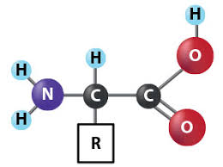
Proteínas - Aminoácidos
A estrutura primária de uma proteína é o aminoácido.
As funções químicas presentes em todos os aminoácidos são a amina ( -NH2) e o ácido carboxílico (-COOH)

Slide 8
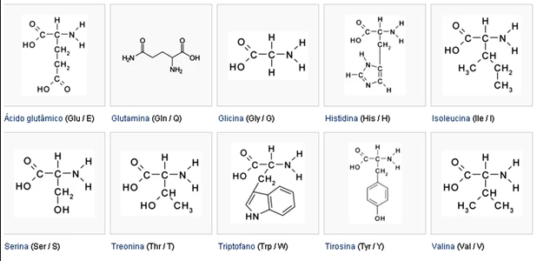
Alguns Aminoácidos

Slide 9
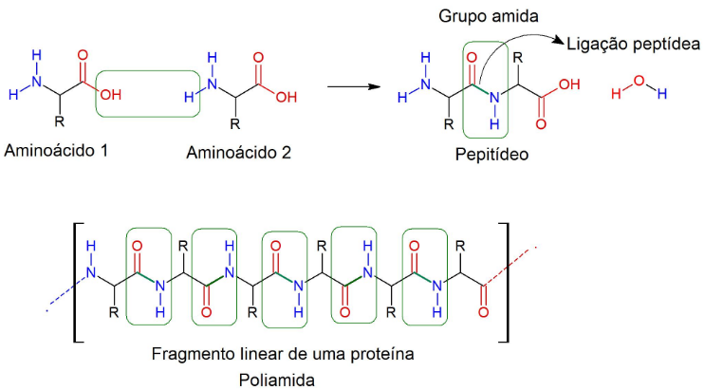
Proteínas
As proteínas são formadas pela junção de aminoácidos , a partir de uma ligação peptídica

Slide 10
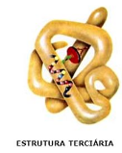
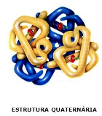
Estruturas da proteína

